Slide 1
Vysoká škola technická a ekonomická v Českých Budějovicích Ústav technicko-technologický Obhajoba bakalářské práce Optimalizace dopravních tras ve společnosti CBM Logistik s.r.o.
Autor bakalářské práce: Jan Ambrož
Vedoucí bakalářské práce: doc. Ing. Rudolf Kampf, Ph.D., MBA
Oponent bakalářské práce: Ing. Gabriela Habánová
České Budějovice, červen 2024

Slide 2
Cíl práce
Cílem bakalářské práce je pomocí metod operačního výzkumu optimalizovat trasy ve vybrané společnosti.

Slide 3
Použité metody
Sběr dat a informací
Modifikovaná Vogelova aproximační metoda (MVAM)
Clark-Wrightova metoda (CWM)

Slide 4
Společnost CBM Logistik s.r.o.
Sídlo Václava Talicha 1807/14; České Budějovice 370 05
Vnitrostátní i mezinárodní doprava
Spediční služby v námořní a letecké dopravě
Disponuje šesti návěsovými soupravami

Slide 5
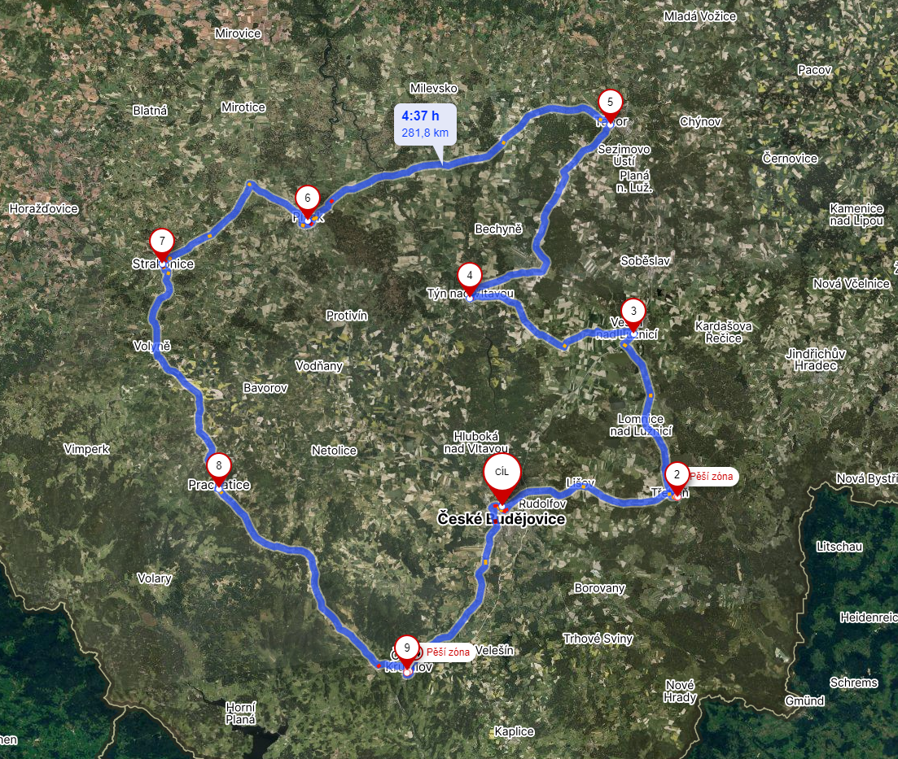
Původní trasa
Osm vrcholů
Distribuční středisko Budějovický Budvar

Slide 6
Modifikovaná Vogelova aproximační metoda (MVAM)

Slide 7
Modifikovaná Vogelova aproximační metoda (MVAM)

Slide 8
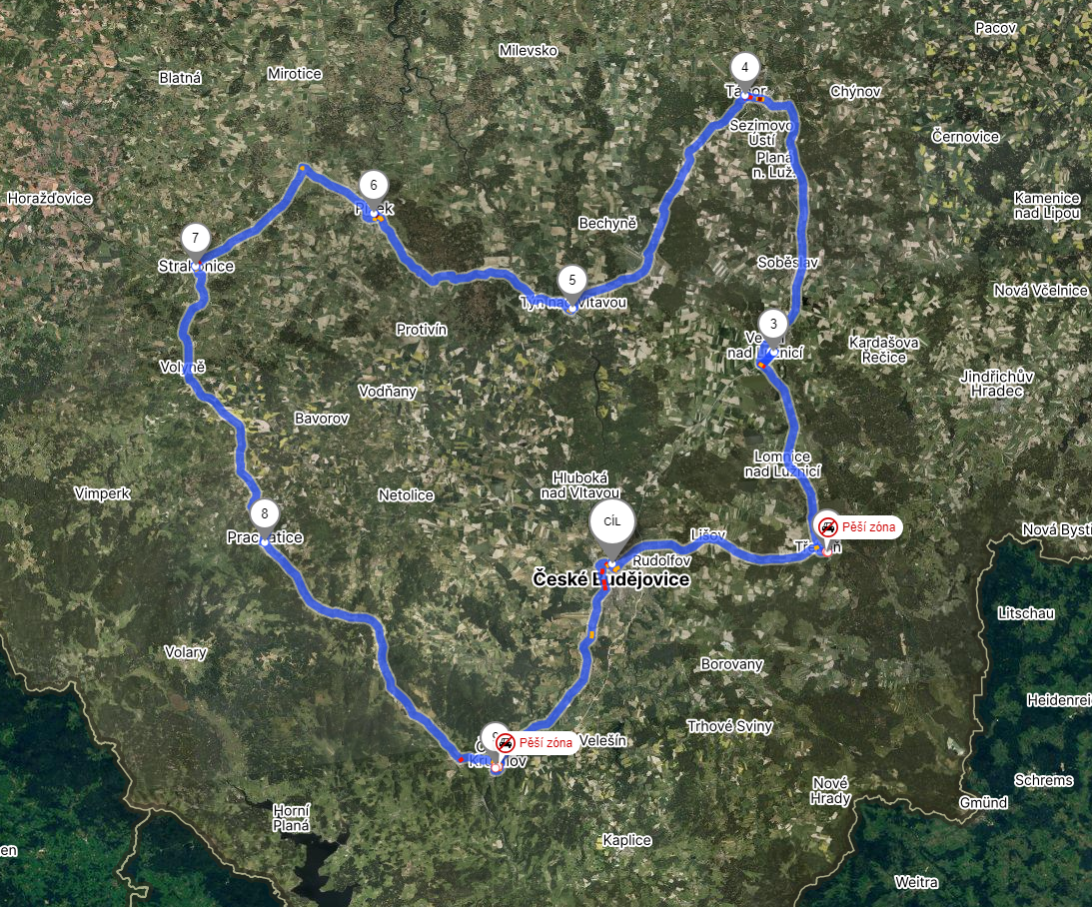
Trasa optimalizovaná pomocí MVAM
Došlo ke změně v pořadí projetých vrcholů
Délka trasy snížena o 14,1 Km
Náklady sníženy o 147 Kč

Slide 9
Clark-Wrightova metoda (CWM)

Slide 10
Clark-Wrightova metoda (CWM)

Slide 11
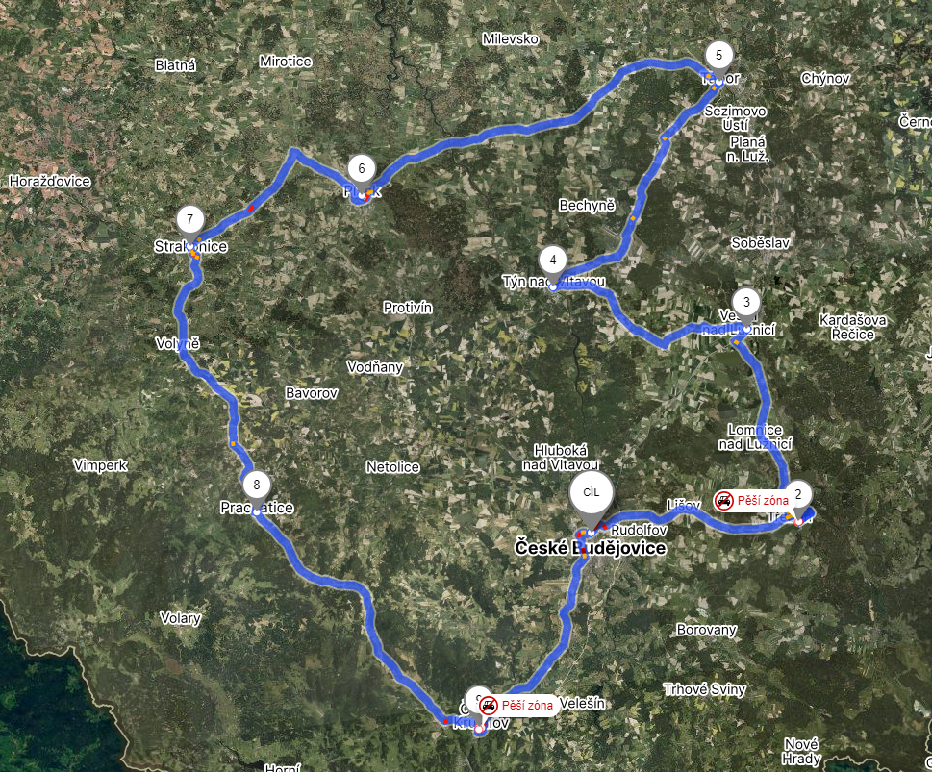
Trasa optimalizována pomocí CWM
Pořadí vrcholů nezměněno
Délka trasy snížena o 7,4 Km
Náklady sníženy o 77 Kč

Slide 12
Shrnutí
Trasa | Celková vzdálenost | Celkové náklady | Úspora Km | Úspora Kč
Původní trasa | 281,8 Km | 2930 Kč | 0 Km | 0 Km
MVAM | 267,7 Km | 2783 Kč | 14,1 Km | 147 Kč
CWM | 274,4 Km | 2853 Kč | 7,4 Km | 77 Kč

Slide 13
Děkuji za pozornost

Slide 14
Otázky vedoucího a oponenta
Stručně popište další metody umožňující optimalizaci přepravní trasy (v kontextu práce).
Maďarská metoda - Jedná se o metodu, která je určená pro optimalizaci dopravně-okružní problematiky. Metoda je jedna z méně náročných s poměrně přesnými výsledky. Data pro výpočet se převádějí do matice vzdáleností
Dijkstrův algoritmus – Umožňuje nalézt v množině vrcholů nejkratší cestu ke všem ostatním vrcholům. Dijsktrův algoritmus je založen na tom, že na začátku přiřadíme uzlům určité hodnoty a postupně jej budeme vylepšovat
Mayerova metoda – Využívá se při více okruhovém dopravním problému, kdy potřebujeme sjednotit okruhy, které se skládají na základě maximálního využití kapacity vozidla. Pro výpočet pomocí Mayerovy metody je nutné mít k dispozici matici vzdáleností.

Slide 15
Budou výsledky vaši BP aplikované?
Z mého pohledu by společnost CBM Logistik s.r.o. mohla při provedení mé optimalizace ušetřit náklady na PHM u rozvozové trasy. Jestli k aplikaci dojde, záleží na vedení a řediteli společnosti.
Prosím o vyjádření se k podobnosti s ostatními dokumenty - 36%
Tyto procenta podobnosti s ostatními dokumenty jsou takto vysoká, protože kontrola „vejce vejci“ považuje za podobné moje výpočty uvedené v tabulkách. Tyto tabulky jsou svým vzhledem podobné ostatním dokumentům, ale čísla a výpočty jsou čistě z mé vlastní tvorby.

